Slide 1
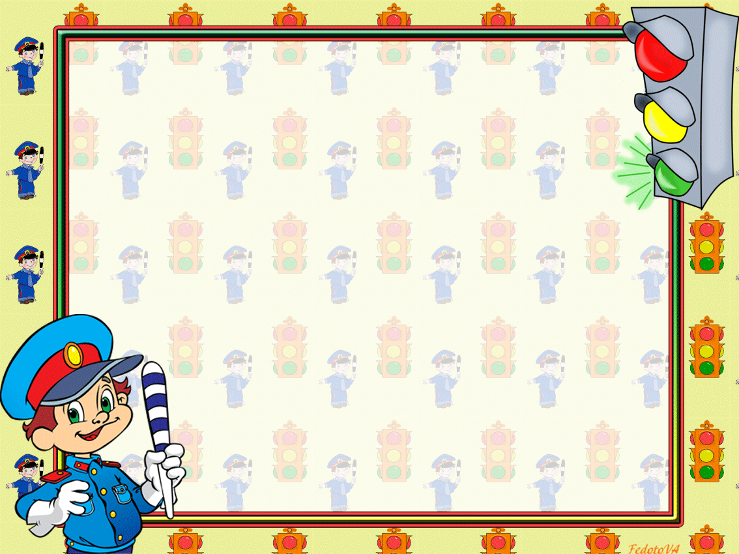
ПРОЕКТ
«Светофорик советует!»
Средняя группа общеразвивающей направленности «Почемучки»
Государственное бюджетное дошкольное учреждение
детский сад №126 Выборгского района Санкт-Петербурга
Выполнили воспитатели
Журба А.Д., Ляховская С.В.
Санкт-Петербург
17-21.10.2016

Slide 2

Цель проекта:
1. Создать условия для формирования знаний детей о правилах дорожного движения и безопасном поведении детей на улице.
2. Разработать наглядные материалы, оказывающие развивающее воздействие и познавательную стимуляцию на детей среднего дошкольного возраста.
Задачи:
Создать условия для формирования знаний детей о транспорте и его классификации; познакомить со знаками дорожного движения; формировать представления детей о правилах дорожного движения; дать представление о светофоре и его сигналах
Расширять словарный запас по дорожной лексике, добиваться чёткого произношения слов, продолжать обучать рассказыванию, развивать воображение;
Вовлекать родителей в активное сотрудничество
Развивать умение придумывать несложный сюжет, выбирать роль и выполнять её.
Участники: дети средней группы общеразвивающей направленности, родители, воспитатели.
Тип проекта: познавательно-творческий, групповой.
Продолжительность: одна неделя с 17-21.10.16 (краткосрочный проект)

Slide 3
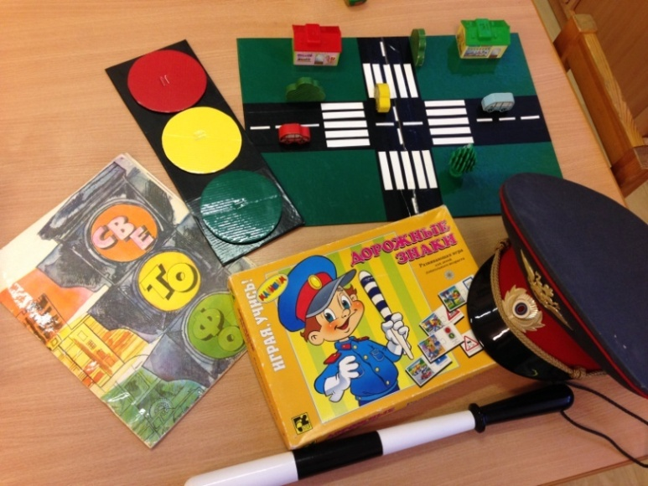
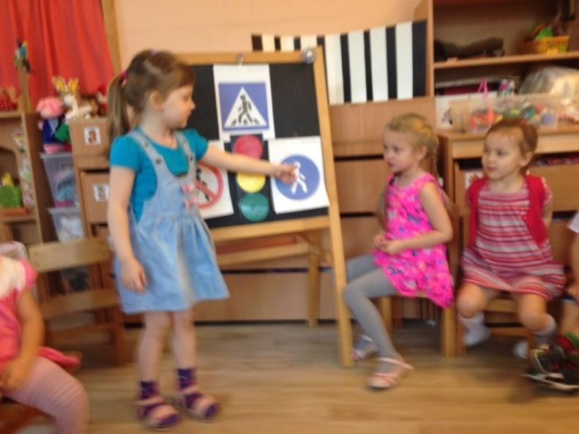
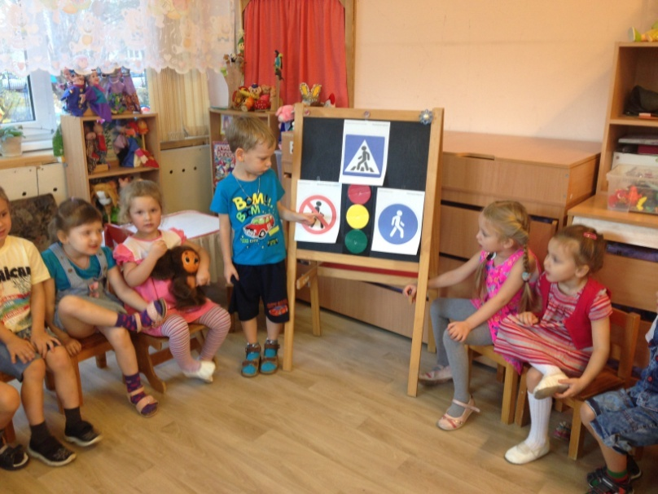
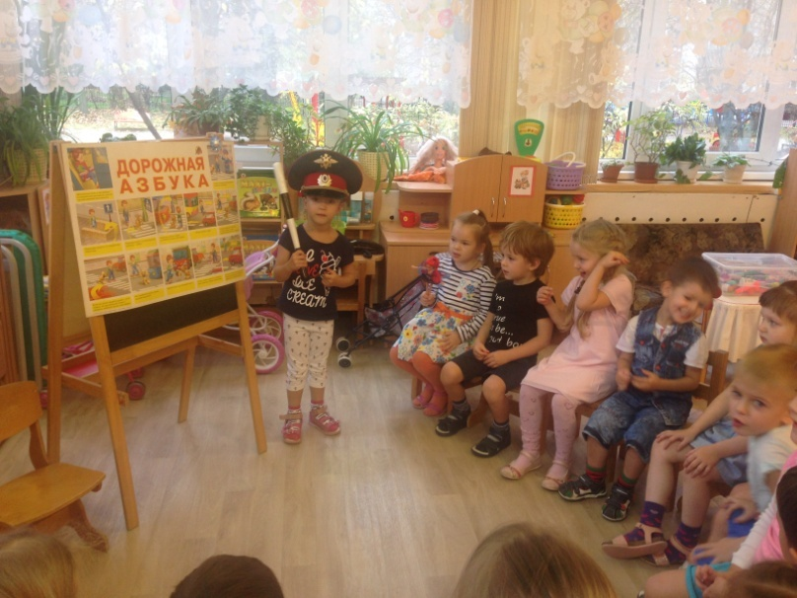
Познавательное развитие
Познавательный рассказ воспитателя «На улицах нашего города»
Тематические беседы «Знаки дорожного движения»

Slide 4
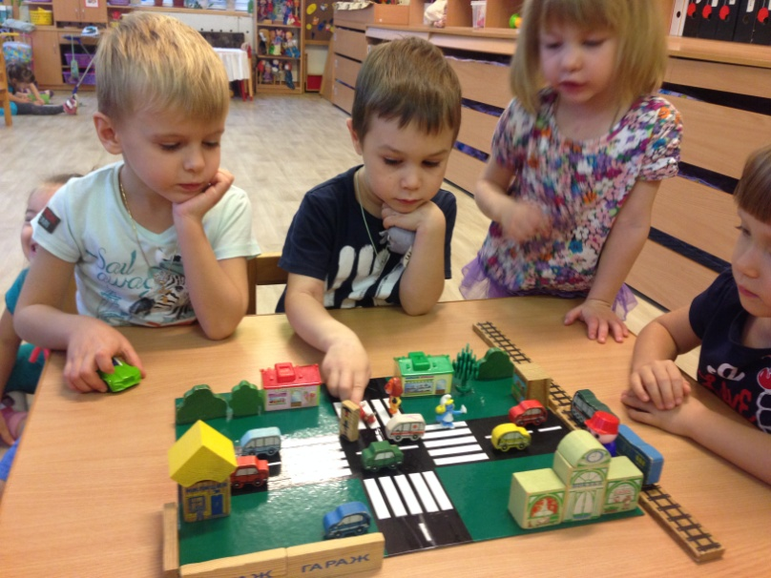
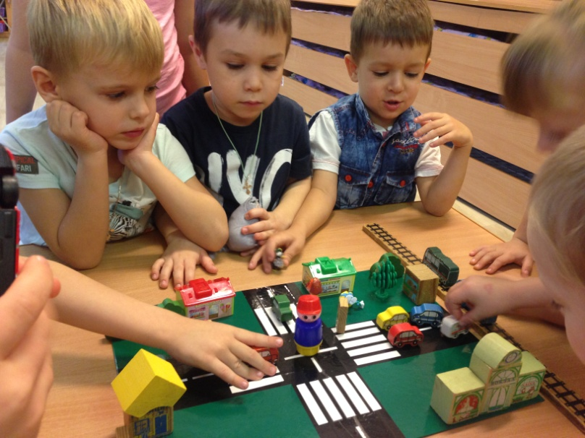
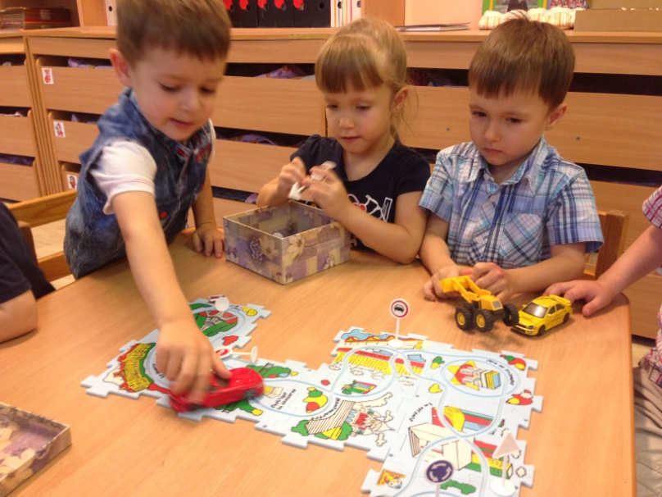
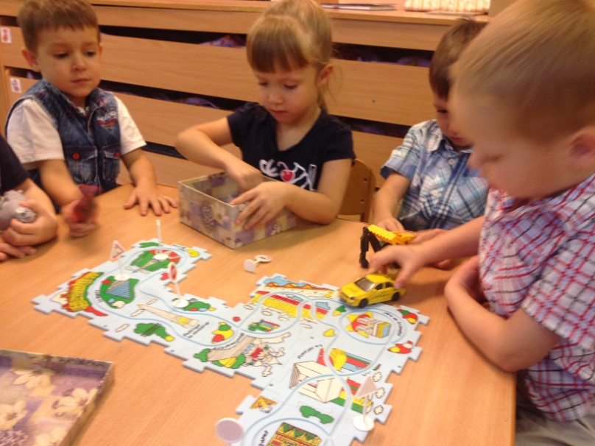
Познавательное развитие
Дидактические игры: «Машины в городе», «Покатаем на машине»

Slide 5


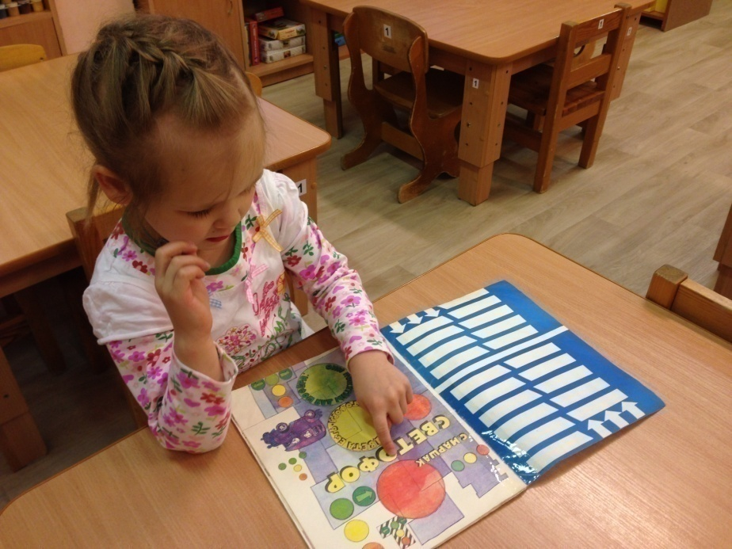


Речевое развитие
Чтение с детьми С.Маршак «Светофор»,
А.Дорохова «Зеленый желтый красный», Е.Житков «Светофор»,
Кривич «Школа пешехода», Н. Носов «Автомобиль»

Slide 6
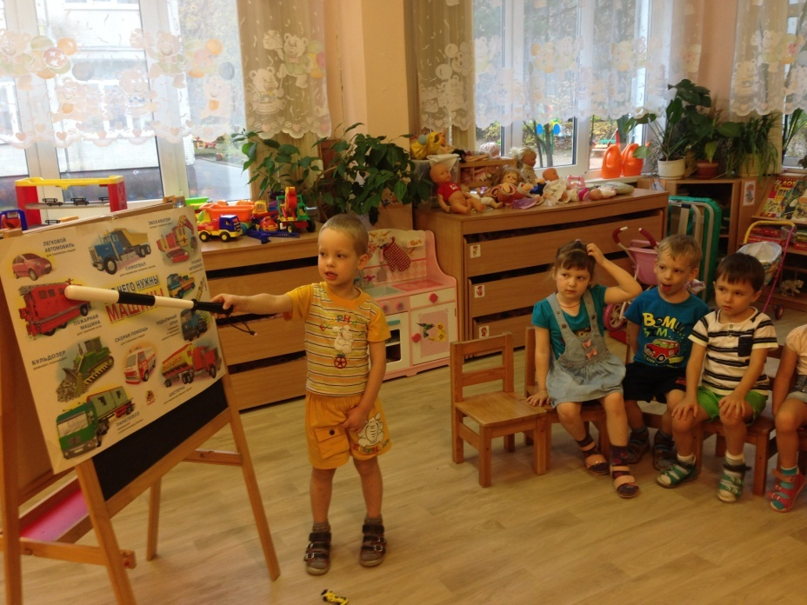
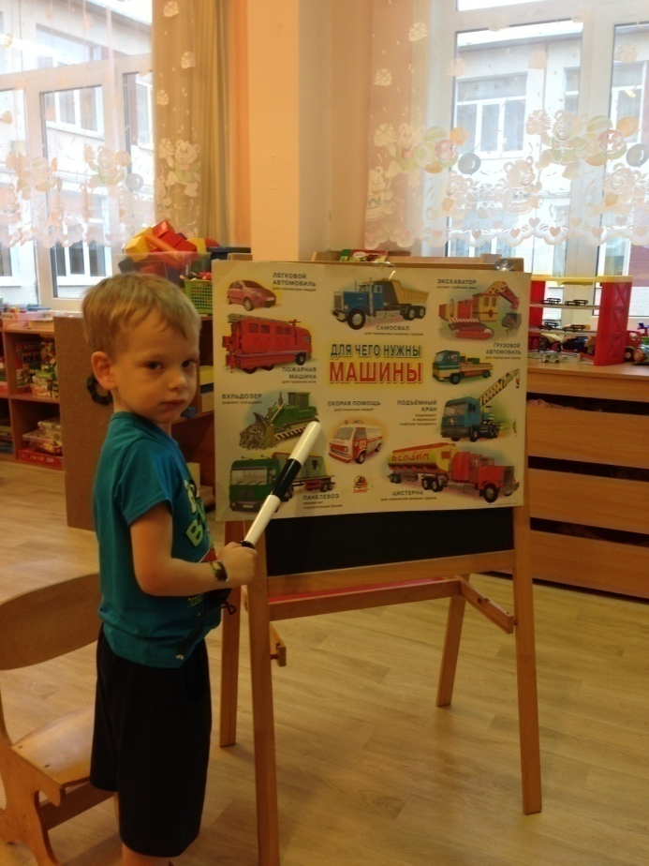
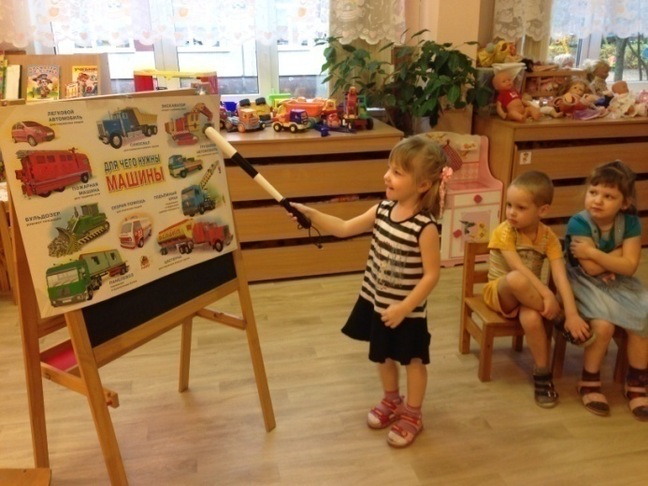
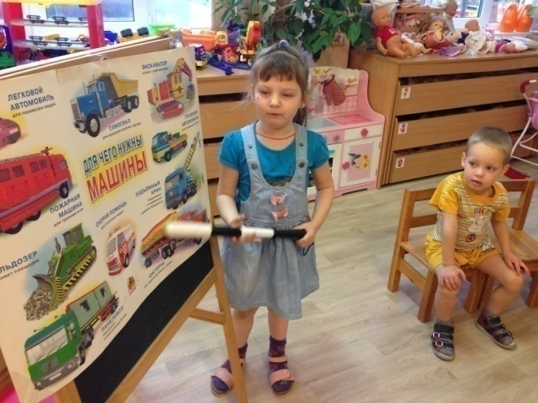
Речевое развитие
Составление рассказа-описания о понравившемся виде транспорта
«Для чего нужны машины»

Slide 7
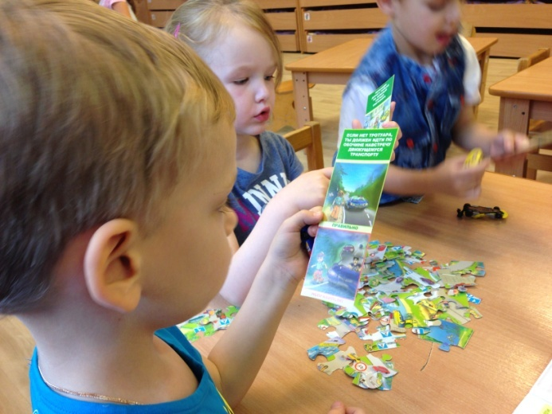
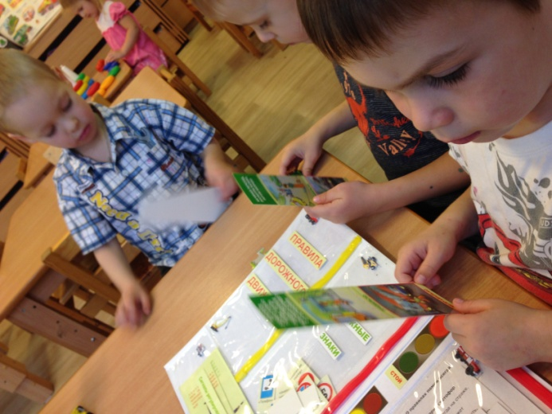
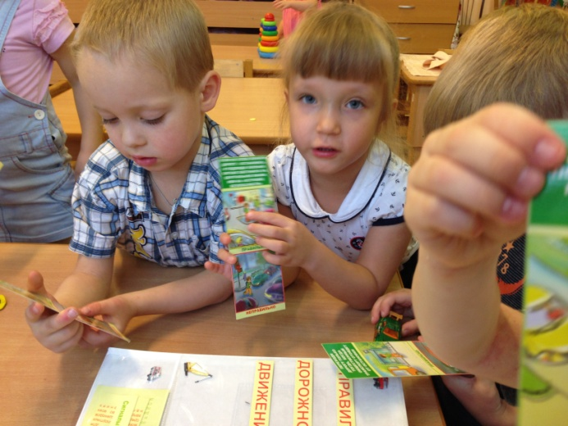
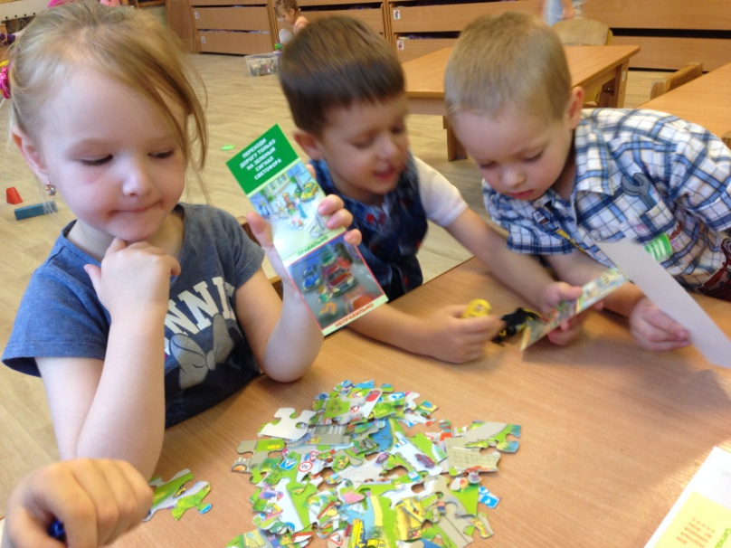
Речевое развитие
Рассматривание иллюстраций по теме «Правила дорожного движения»

Slide 8
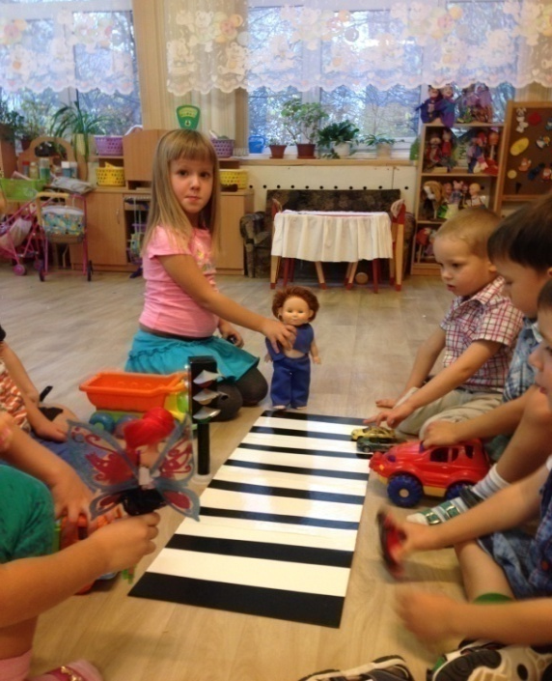
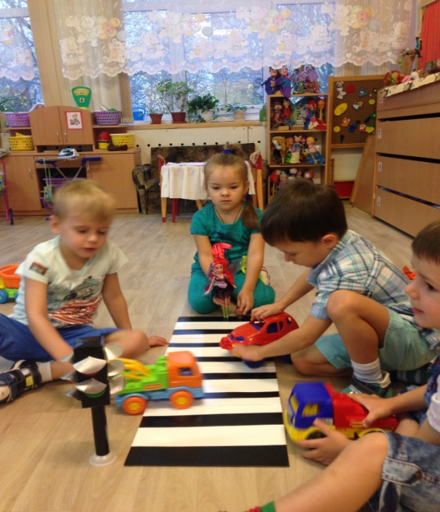
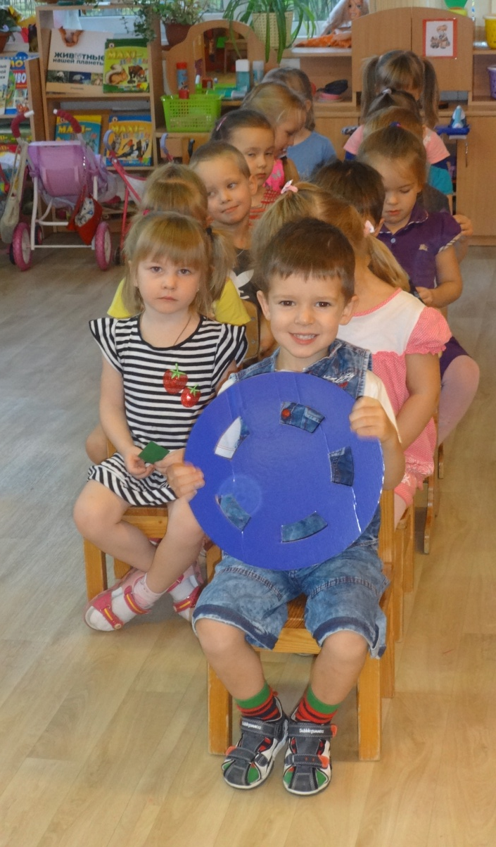
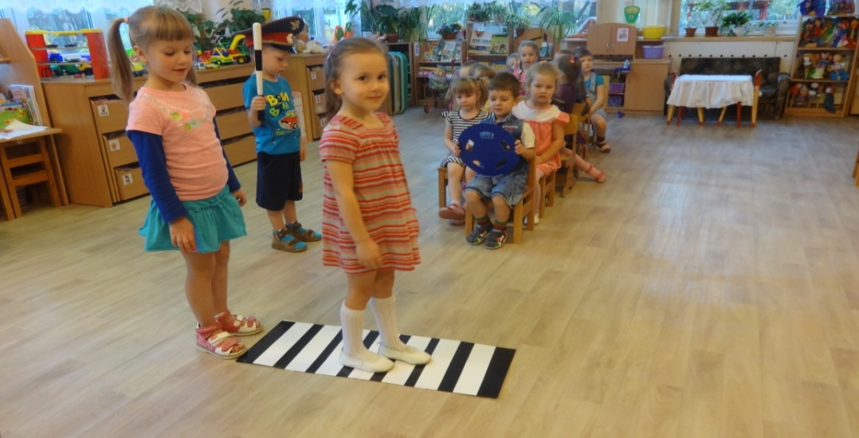
Социально-коммуникативное развитие
Сюжетно-ролевые игры «Водители и пешеходы», «Я – регулировщик», «Автобус»

Slide 9
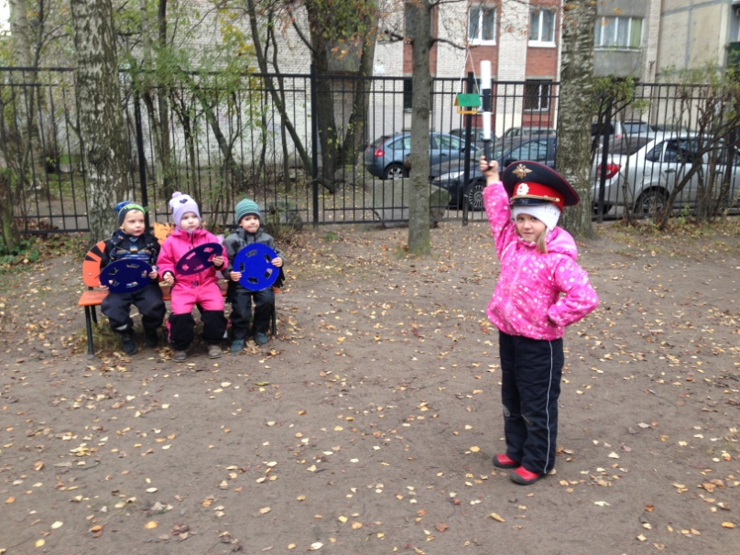
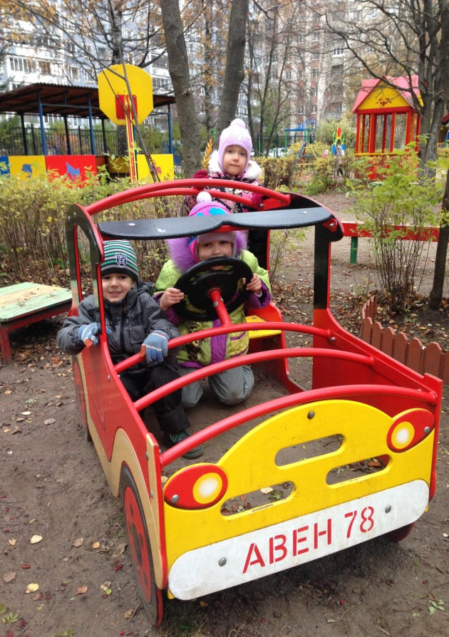
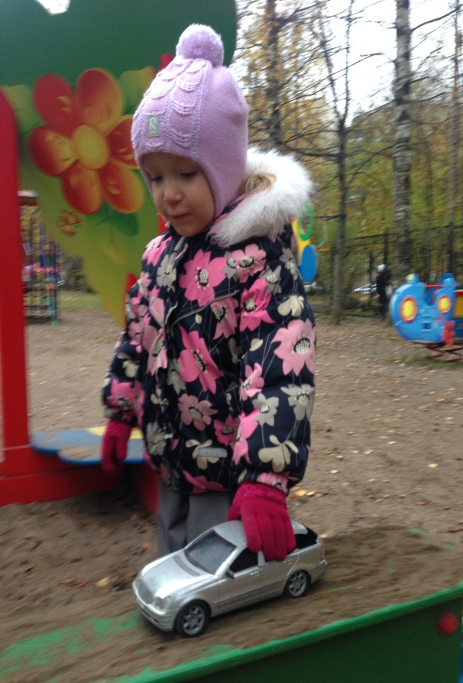
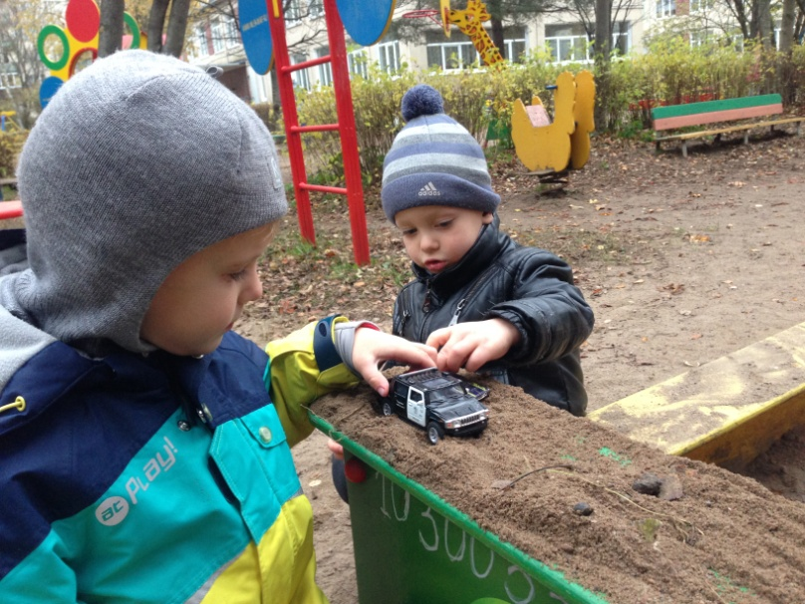
Социально-коммуникативное развитие
Сюжетно-ролевые игры «Водители и пешеходы», «Я – регулировщик», «Автобус»

Slide 10
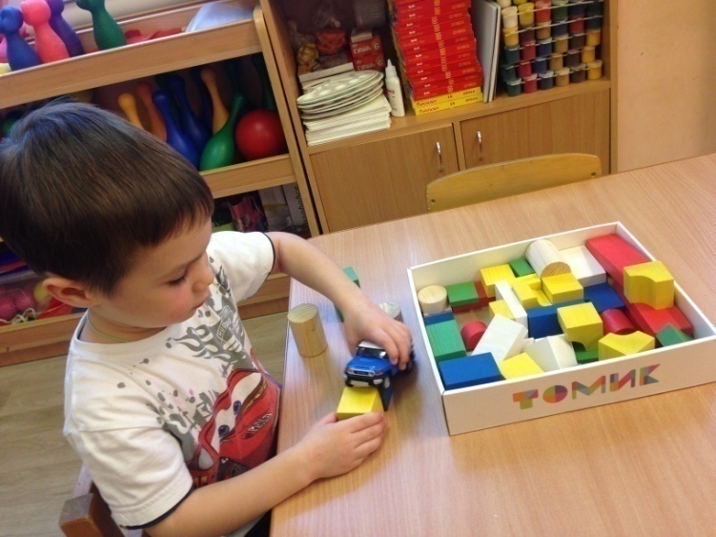
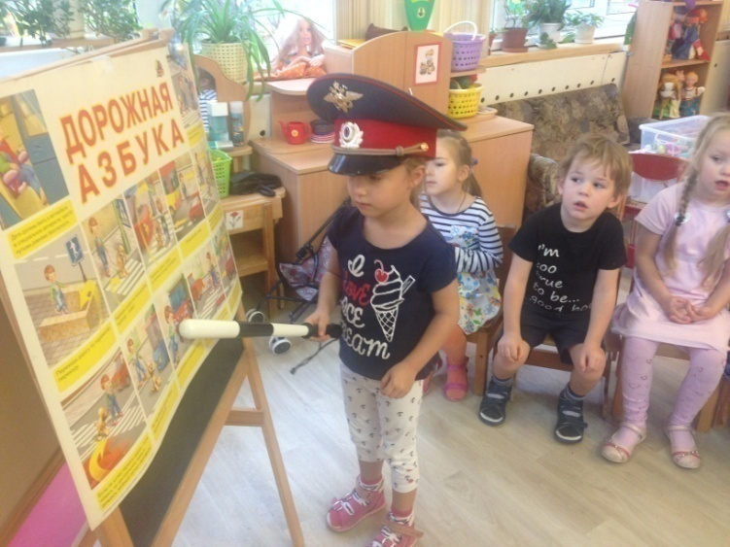
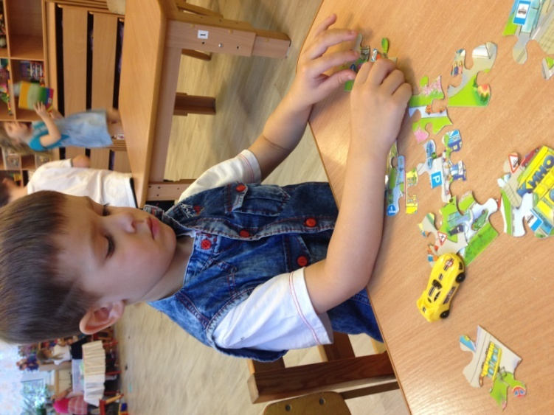
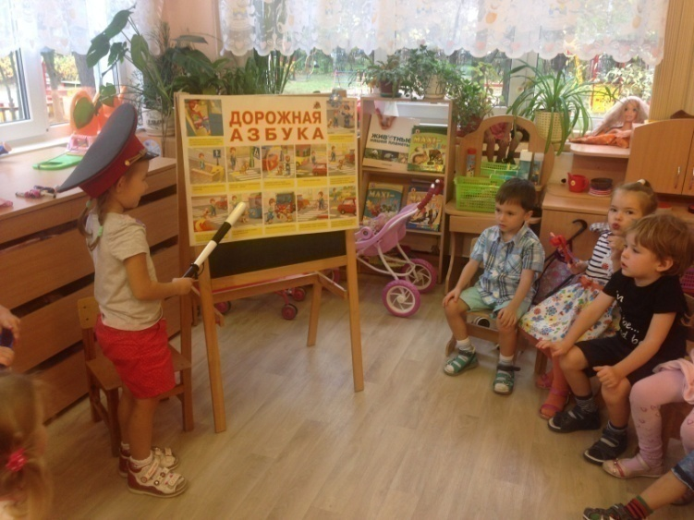
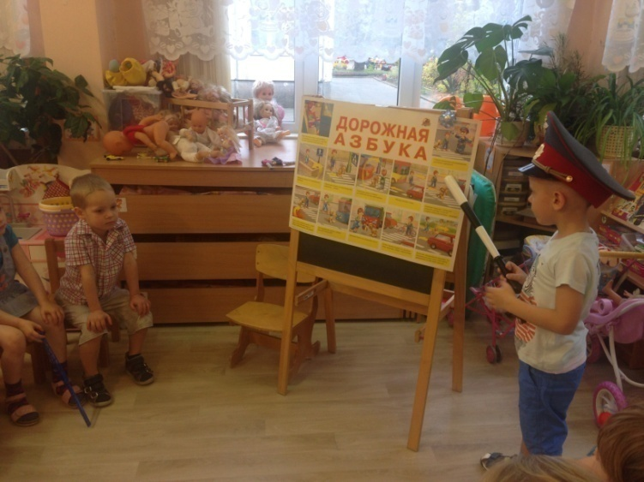
Социально-коммуникативное развитие
Конструирование «Гараж для машины»
Упражнение «Правила дорожного движения»

Slide 11
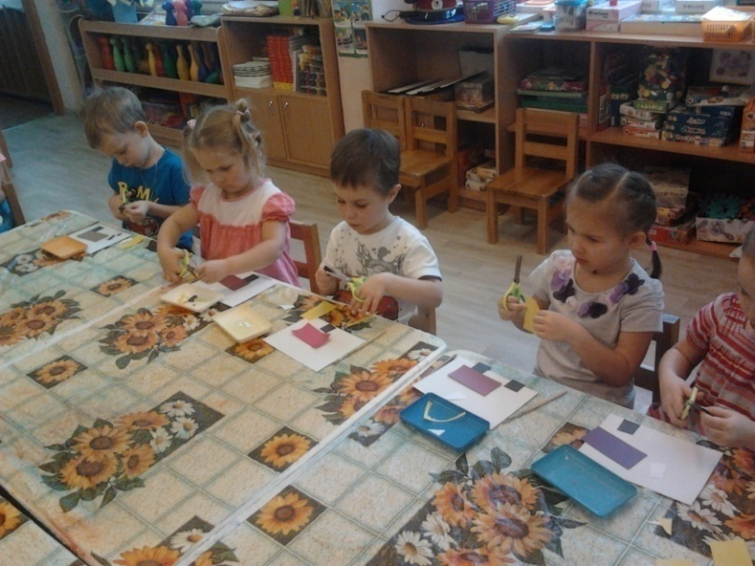
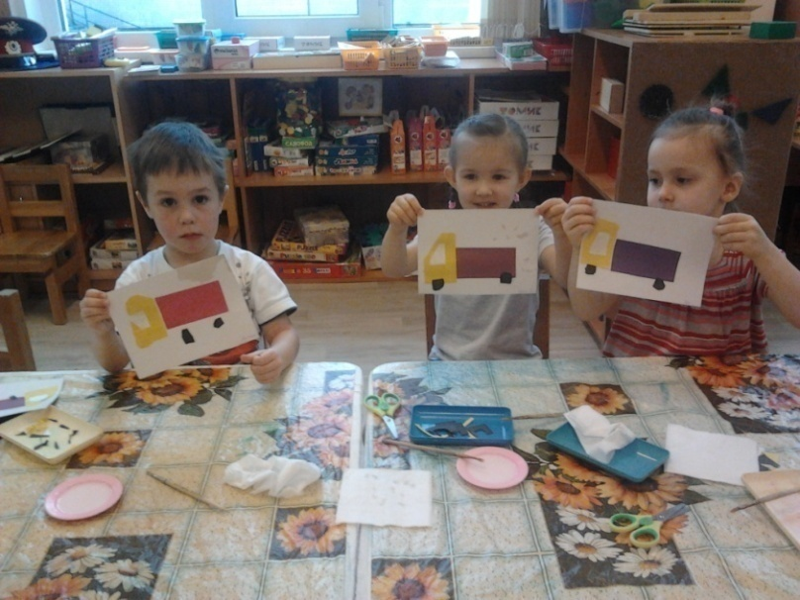
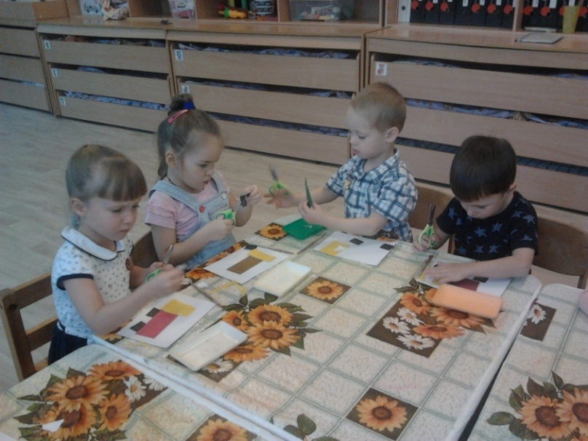
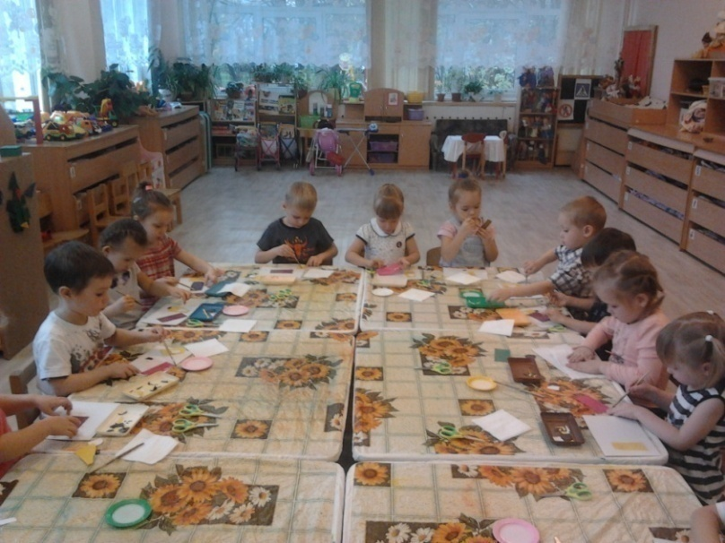
Художественно-эстетическое развитие
Аппликация«Грузовик»

Slide 12
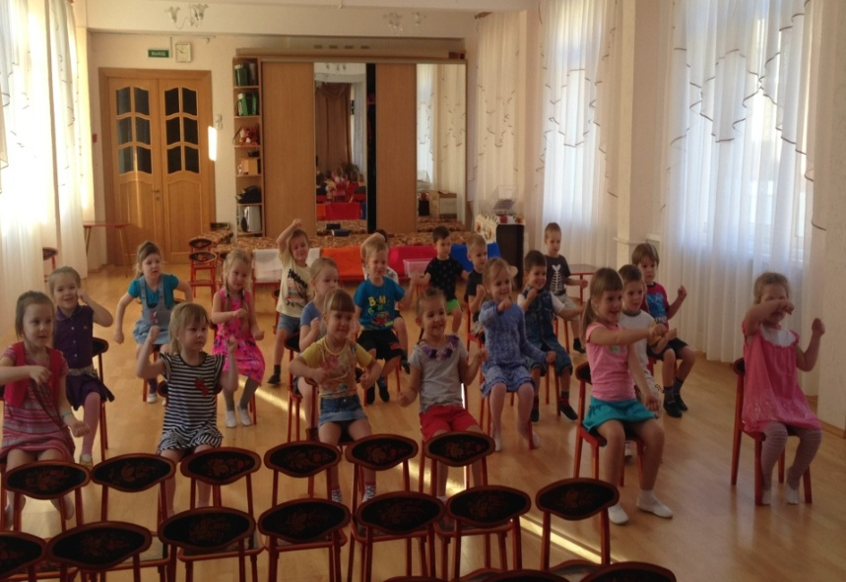
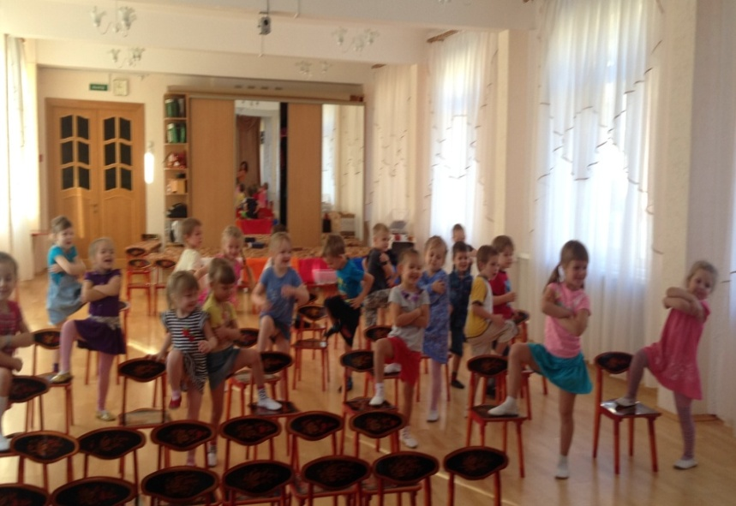
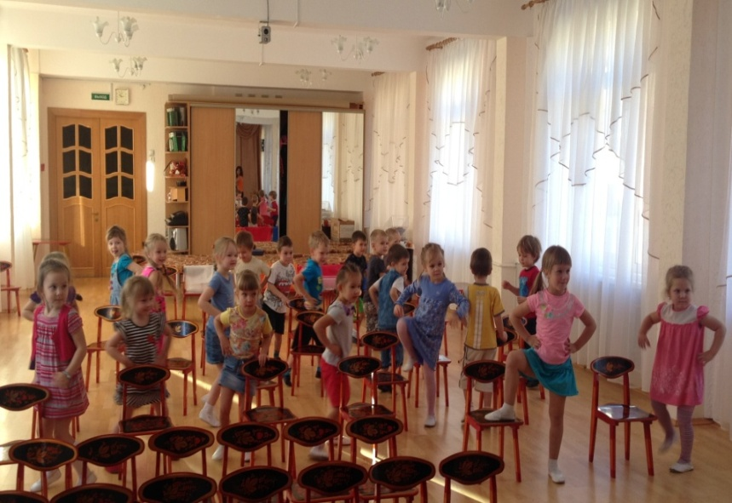
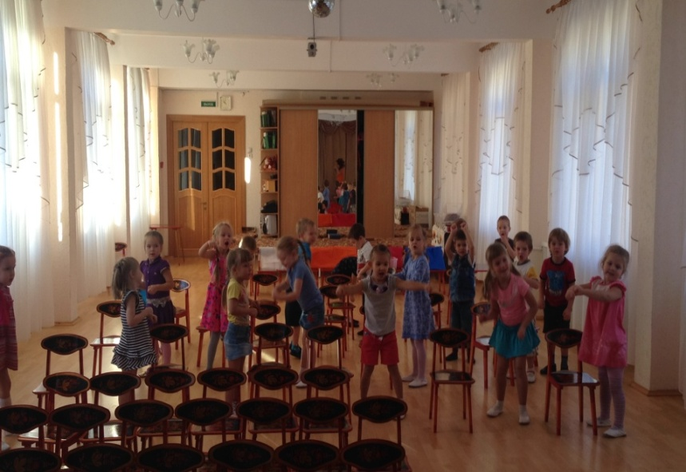
Художественно-эстетическое развитие
Музыка Музыкальное упражнение «Покатаемся на машине»

Slide 13
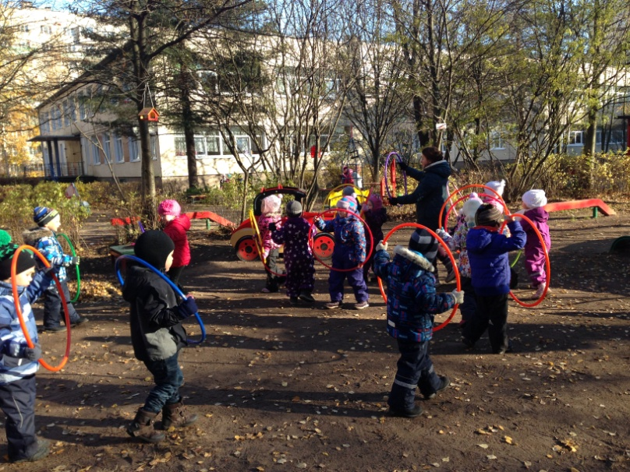
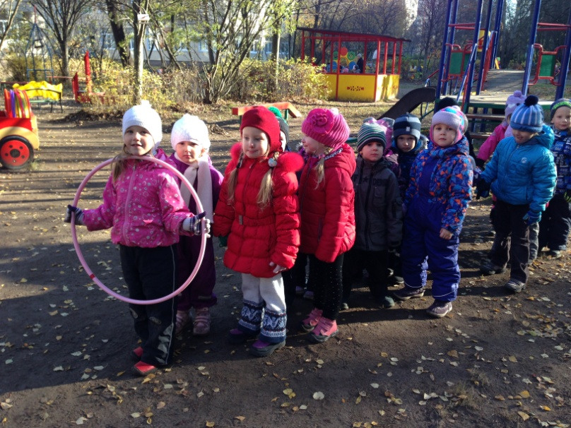
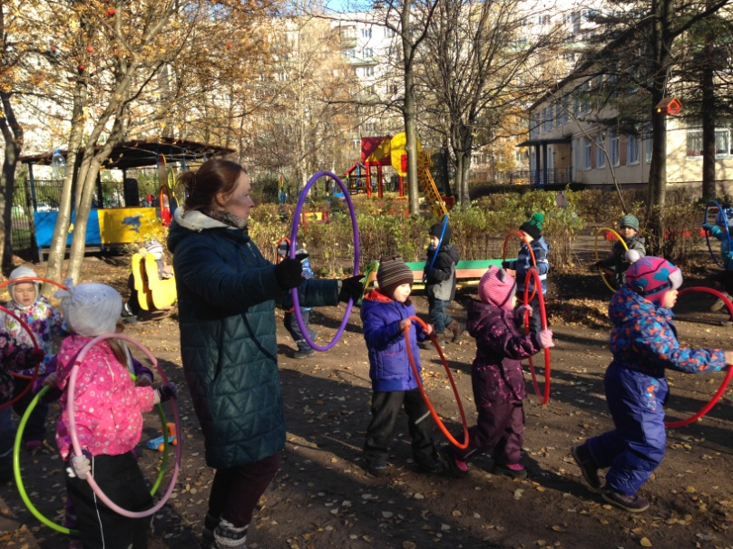
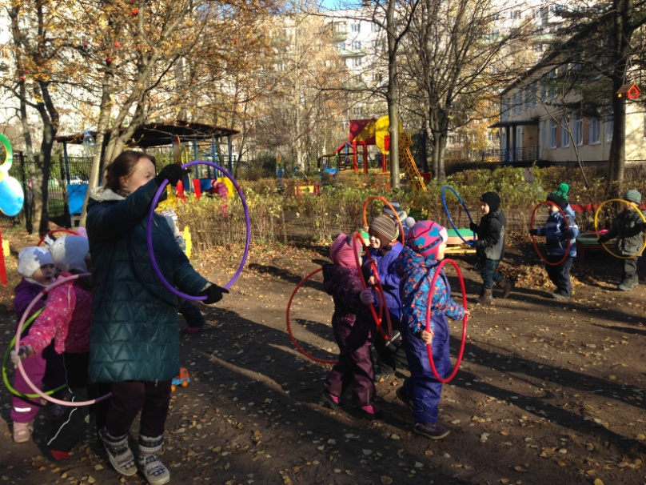
Физическое развитие
Подвижные игры «Цветные автомобили», «Воробушки и автомобили», «Такси»

Slide 14
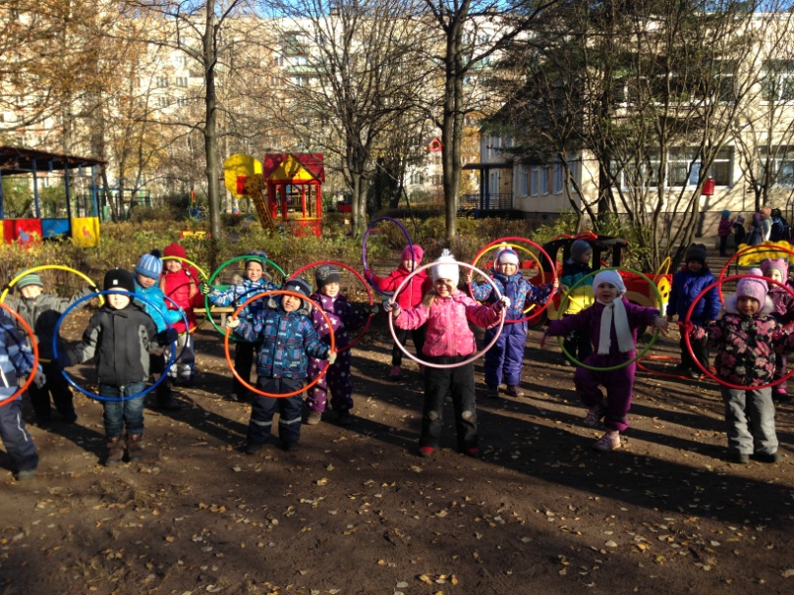
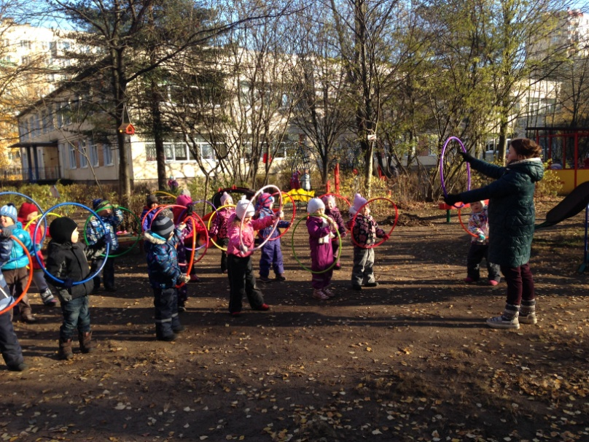
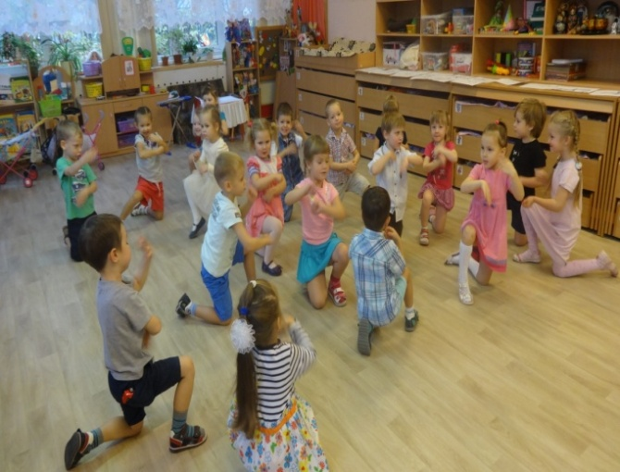
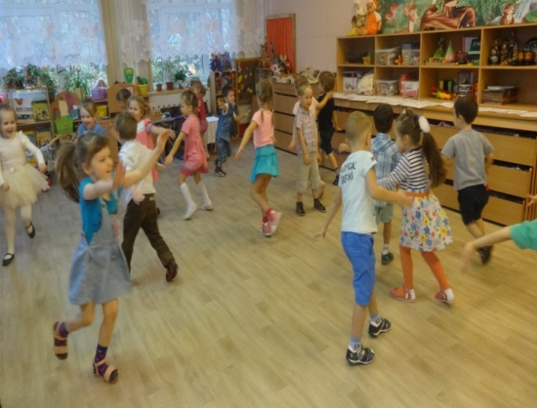
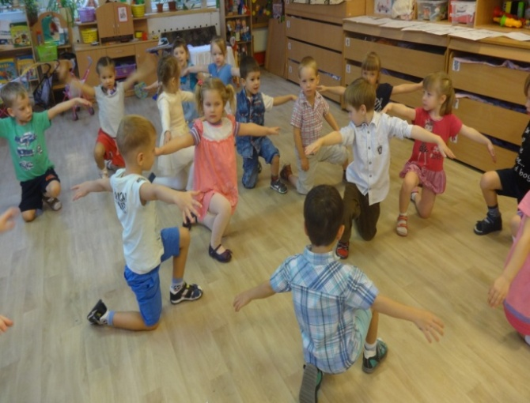
Физическое развитие
Гимнастика «Мы шоферы»
Физкультминутка «Летят самолеты»

Slide 15

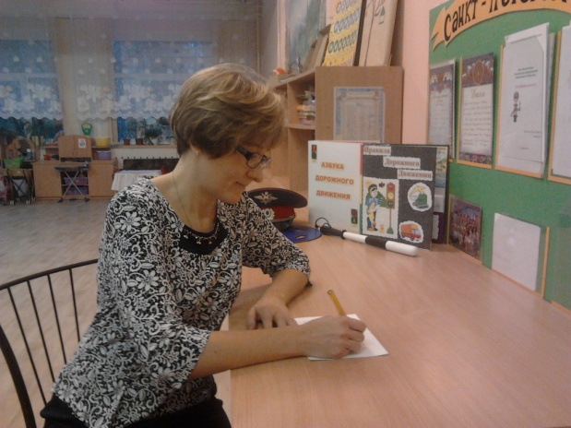
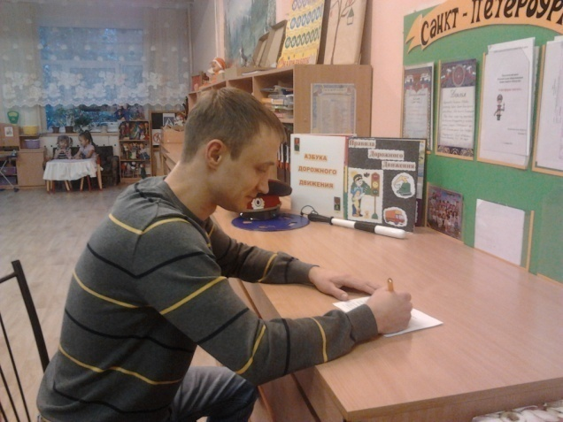
Взаимодействие с родителями
Беседа с родителями «Приемы обучения юного пешехода»
Анкетирование «Осторожно дорога!»

Slide 16




Продукт проекта
Участие в изготовлении продукта проекта лэпбук «Дорожная азбука»

Slide 17
СПАСИБО ЗА ВНИМАНИЕ!

